Slide 1
RECOVERY-studien
Uppföljningsutbildning för EU
V2.0 2024-12-03

Slide 2
Uppföljande datainsamling
Det finns två uppföljande datainsamlingspunkter i RECOVERY i EU
28 dagar efter randomisering
6 månader efter randomisering
Data för varje tidpunkt dokumenteras i ett enskilt onlineformulär med hjälp av OpenClinica-systemet
Provuppföljning och biverkningsformulär finns på webbsidan ”Follow-Up” (Uppföljning) (www.recovery.net)
Om du tror att uppföljningen tillförlitligt kan fullföljas med hjälp av endast journaler kan du göra detta utan att kontakta deltagaren/anhörig
Observera att detta kräver tillförlitlig information om dödsfall och återinläggning på sjukhus (så journalerna måste inkludera de sjukhus patienten kan ha blivit inlagd på)
Om du inte tillförlitligt kan fylla i formulären enbart utifrån journalerna ska deltagaren/anhörig kontaktas för inhämtande av ytterligare information
I detta fall ska de ha informerats om att de kan förvänta sig att bli kontaktade av prövningsgruppen
Fyll i formuläret så väl du kan efter att ha pratat med deltagaren/anhörig (eller upprepa misslyckade försök)

Slide 3
OpenClinica
OpenClinica är ett kliniskt datahanteringssystem som används för att samla in uppföljningsdata i RECOVERY
Åtkomst sker via en webbläsare (stöds av Chrome, Firefox och Internet Explorer)
Deltagarregister skapas automatiskt i OpenClinica när en patient randomiseras (därför behöver inte OpenClinica användas förrän ett uppföljningsformulär ska lämnas in)
Försökspersonsformulären kan visas på det nationella språket, men OpenClinicas gränssnitt finns dessvärre endast på engelska för närvarande
Ange test på engelska även om du visar formuläret på ett annat språk (text behövs vanligtvis endast för biverkningar eller för att besvara förfrågningar)

Slide 4
OpenClinica-definitioner
Study – (Prövning) hänvisar till prövningen, i detta fall RECOVERY
Participant – (Deltagare/försöksperson) en patient i prövningen
Event eller Study Event - (Incident eller Prövningsincident) innebär en datainsamlingspunkt, såsom uppföljning eller biverkningar
CRF – Case Report Form (Försökspersonsformulär), ett formulär som används för att samla in och dokumentera data för en incident
Queries – (Förfrågningar) är frågor eller kommentarer för dataposter där ett värde som angetts inte är enligt förväntan (skapat av klinikgruppen eller koordinerande center). Vissa genereras automatiskt om ett resultat kräver kontroll.

Slide 5
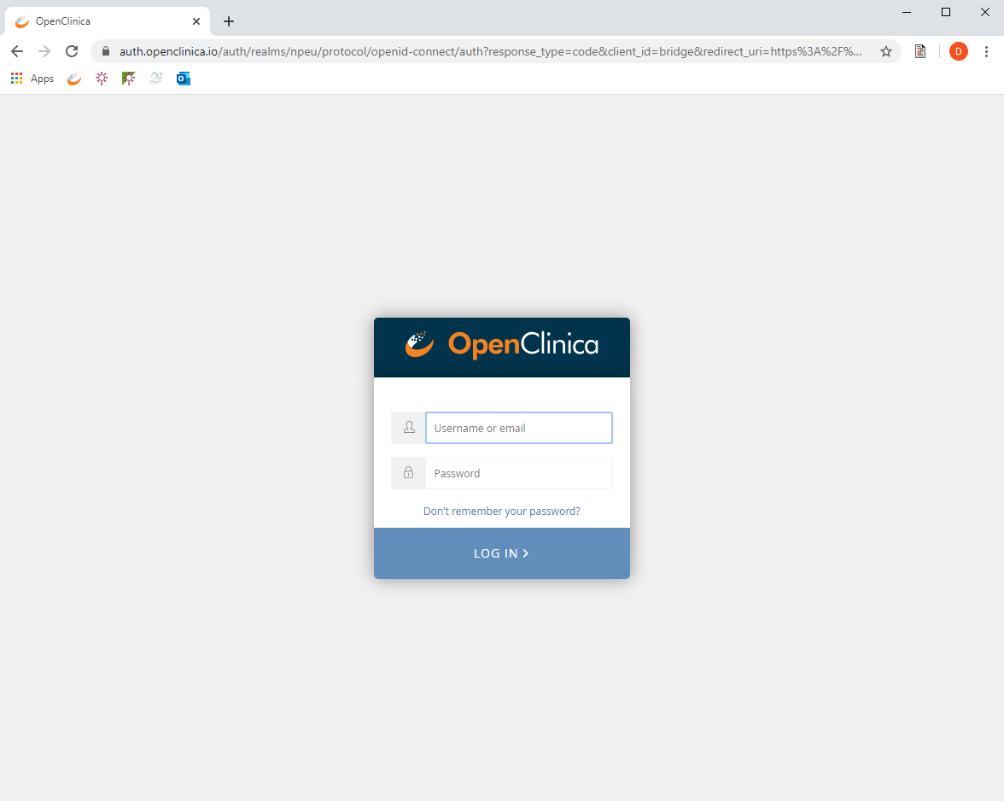
Inloggningssida
URL: https://npeu.openclinica.io
Ett inbjudningsmejl skickas till dig med dina inloggningsuppgifter

Slide 6
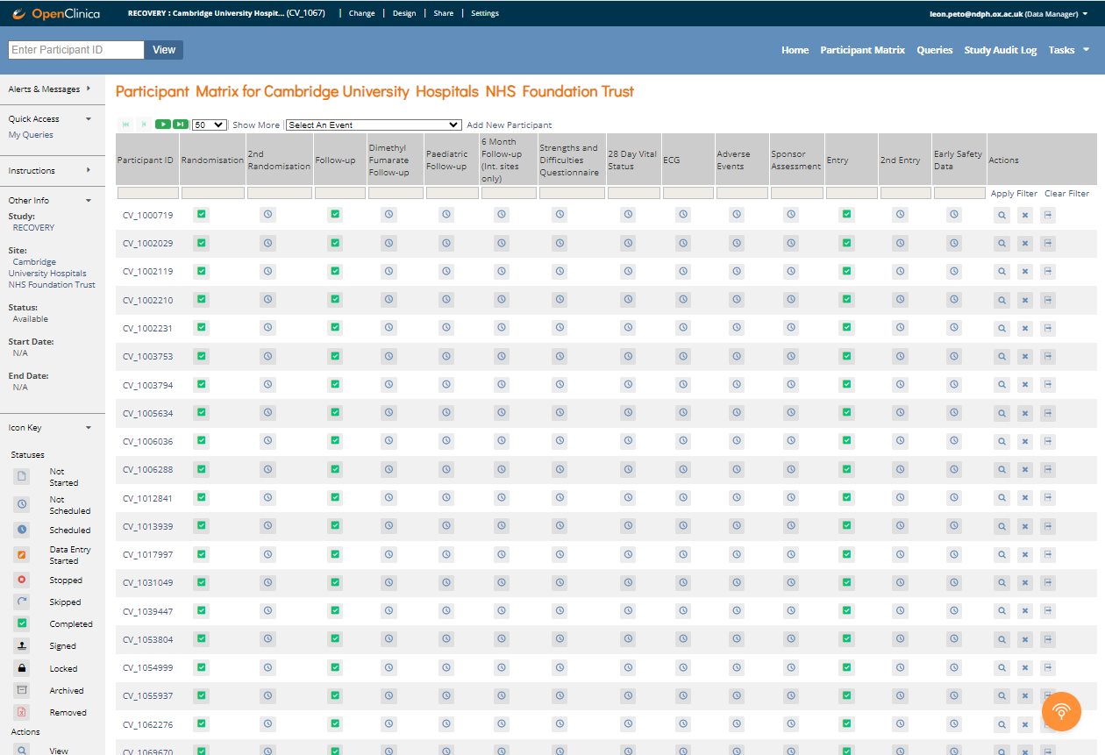
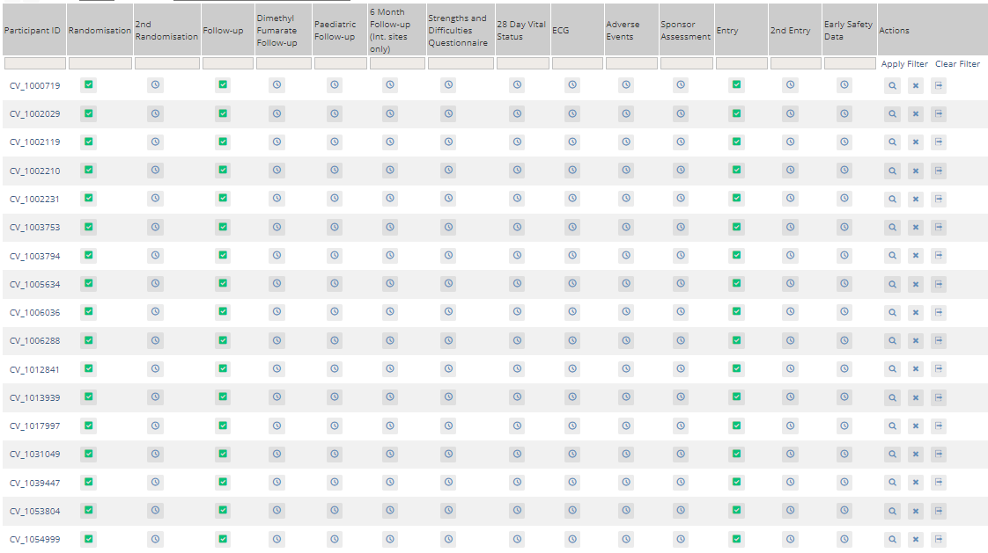
Participant Matrix (Deltagarmatris)
Navigera med hjälp av navigeringsfältet
Home (Hem) tar dig till din kliniks hemsida (används inte)
Deltagarmatrisen visar en tabell med alla deltagare på din klinik
Queries (Förfrågningar) visar en tabell med alla förfrågningar på din klinik
När en patient randomiseras läggs personens baslinjedata automatiskt till i två CRF:er:
Ett ”randomiseringsformulär” (som kan ändras om ett fel har gjorts), och
Ett ”Entry-formulär” (Inskrivning) (en låst version med inskrivningsdata som inte kan ändras)
Du behöver själv aldrig lägga till en ny deltagare i OpenClinica, så använd inte denna knapp
Kontakta prövningsgruppen om du inte hittar en deltagare som du förväntas se

Slide 7
Participant Matrix (Deltagarmatris)
Varje rad motsvarar en deltagare med deltagar-ID (studienummer) i den första kolumnen med prefixet ”CV_”
Efterföljande kolumner innehåller CRF:er
CRF:erna som används för inmatning av data i EU är:
Follow-up (Uppföljning): Det primära uppföljningsformuläret som fylls i dag 28 (eller strax efter)
'6 Month Follow-up' (6-månadersuppföljning): Uppföljningsformulär efter 6 månader
Adverse Events (Biverkningar): Används för att rapportera en misstänkt allvarlig biverkning
”Sponsor Assessment” (Sponsorbedömning), ”28 Day Vital Status” (28-dagars vitalstatus) och andra CRF:er som visas i denna matris används inte för inmatning av data i EU

Slide 8

Status för datainmatning
Ikonerna i tabellen anger status för datainmatning i CRF:er:
Datainmatning slutförd
Datainmatning påbörjad men inte markerad som slutförd
Schemalagd händelse
Icke-schemalagd händelse
I RECOVERY kan du dock ignorera ”schemalagd” och ”icke-schemalagd” och fylla i uppföljningsformulären när det är dags att skicka in dem, efter 28 dagar och 6 månader

Slide 9
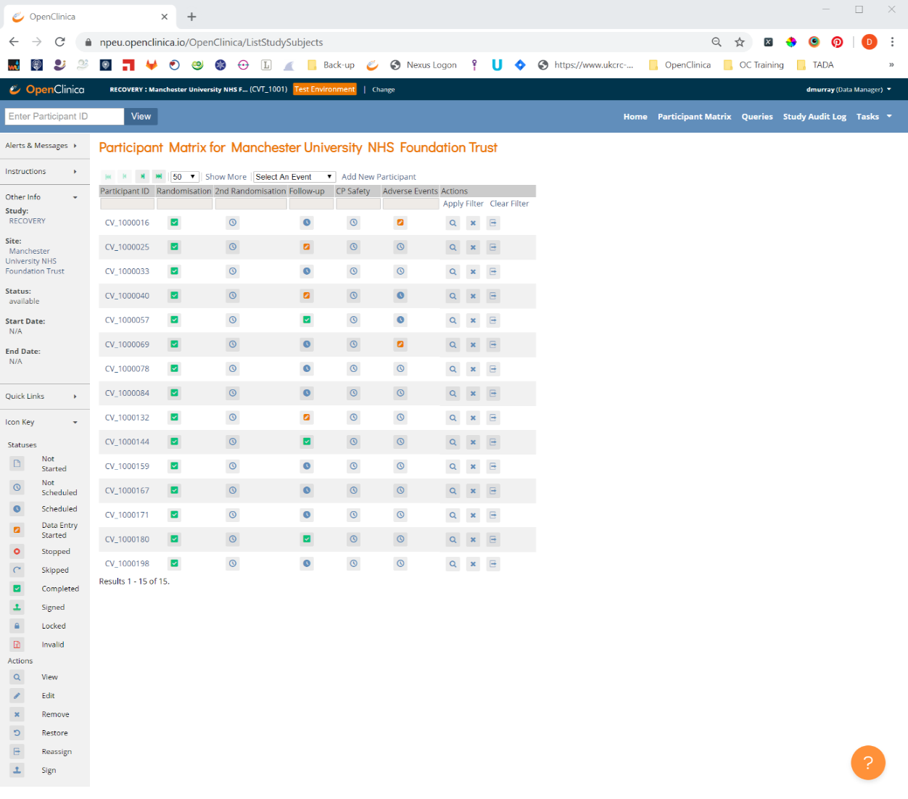
Hitta en deltagare
Hitta en deltagare genom att ange personens ID med hjälp av rutan högst upp till vänster, eller rutan Deltagar-ID
Öppna journalen genom att klicka på ID:t eller på visa-knappen
Även om CRF:er kan utvärderas direkt från matrisen är det bättre att öppna deltagarjournalen först för att minska ID-fel

Slide 10
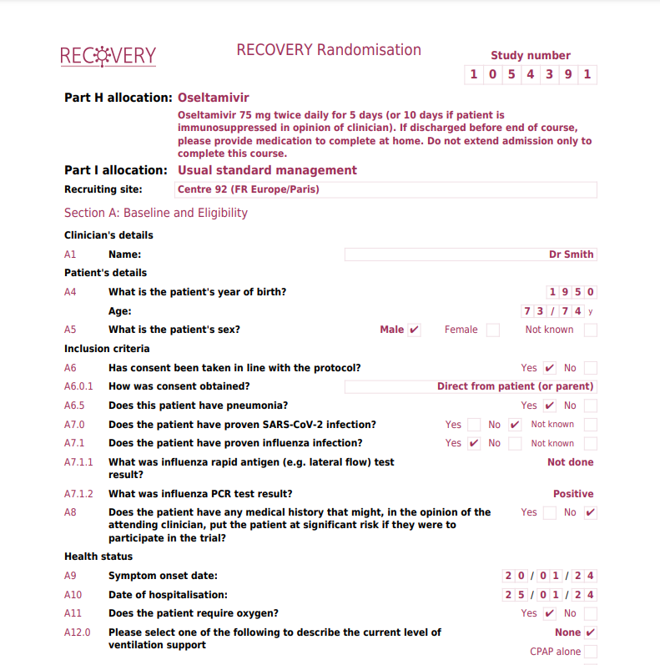
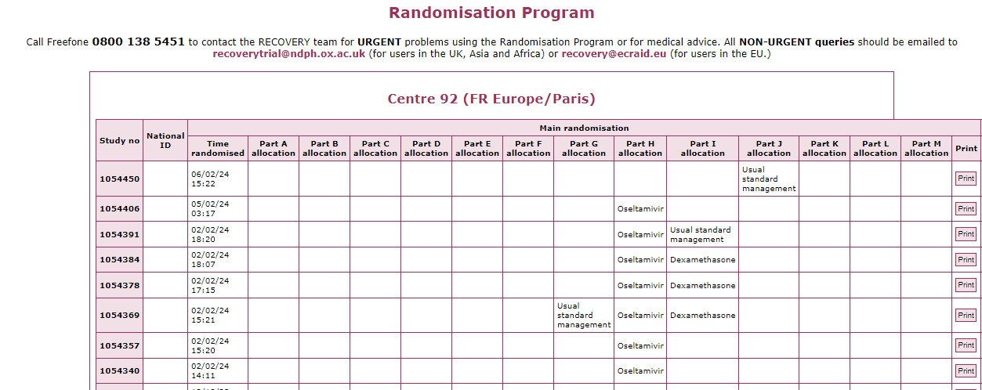
Identifiera deltagaren
Vid behov kan du bekräfta deltagar-ID med utskrift av randomiseringsdetaljer, eller genom att logga in på randomiseringswebbplatsen och klicka på ”View recent recruitment list” (Visa senaste rekryteringslistan)
Utskrift av randomiserings-detaljer
Aktuell rekryteringslista på randomiseringswebbplatsen

Slide 11
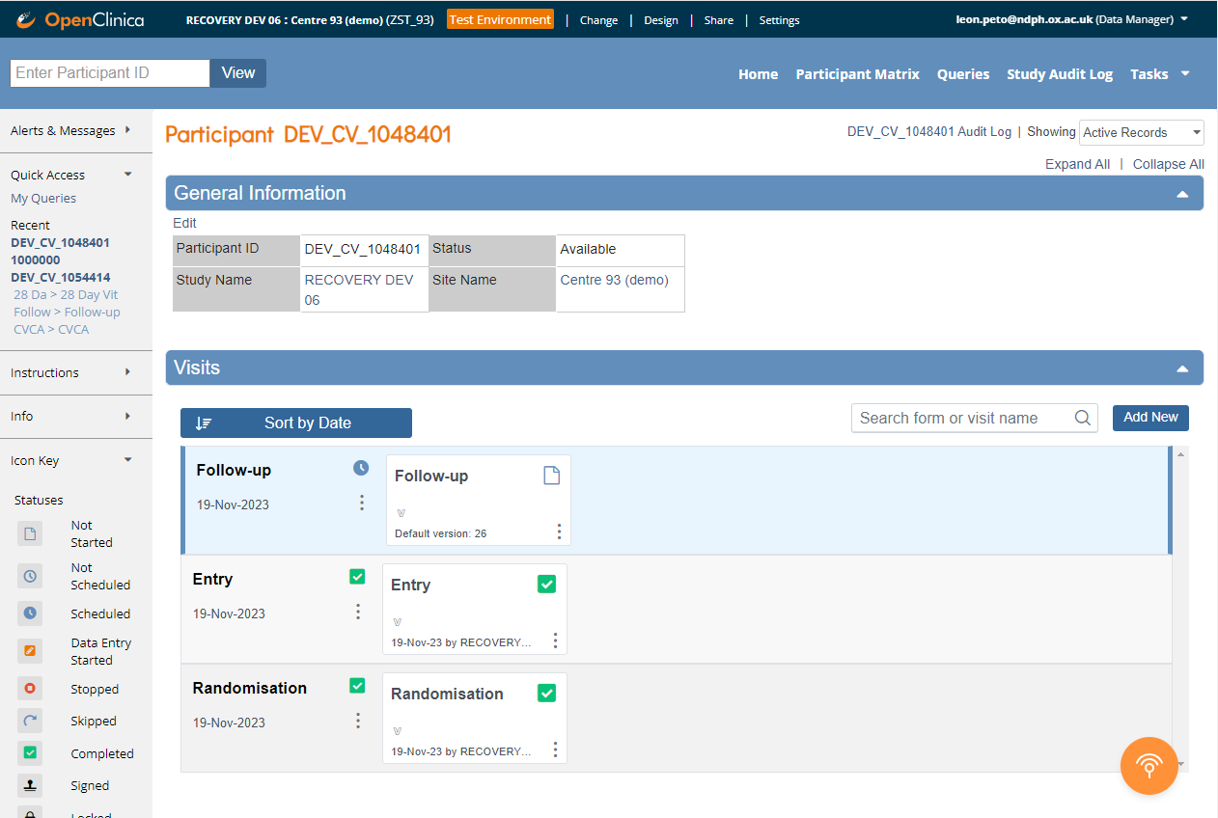
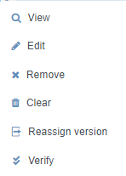
Deltagarjournal
I deltagarjournalen kan du se en lista med CRF:er som har skapats
Ett tomt uppföljningsformulär skapas så snart som deltagaren har randomiserats, men detta ska inte fyllas i förrän dag 28
För att visa eller redigera en CRF klickar du på de tre punkterna och väljer relevant ikon (för att undvika oavsiktliga ändringar, använd ”View” (Visa) om du inte avser att redigera)

Slide 12
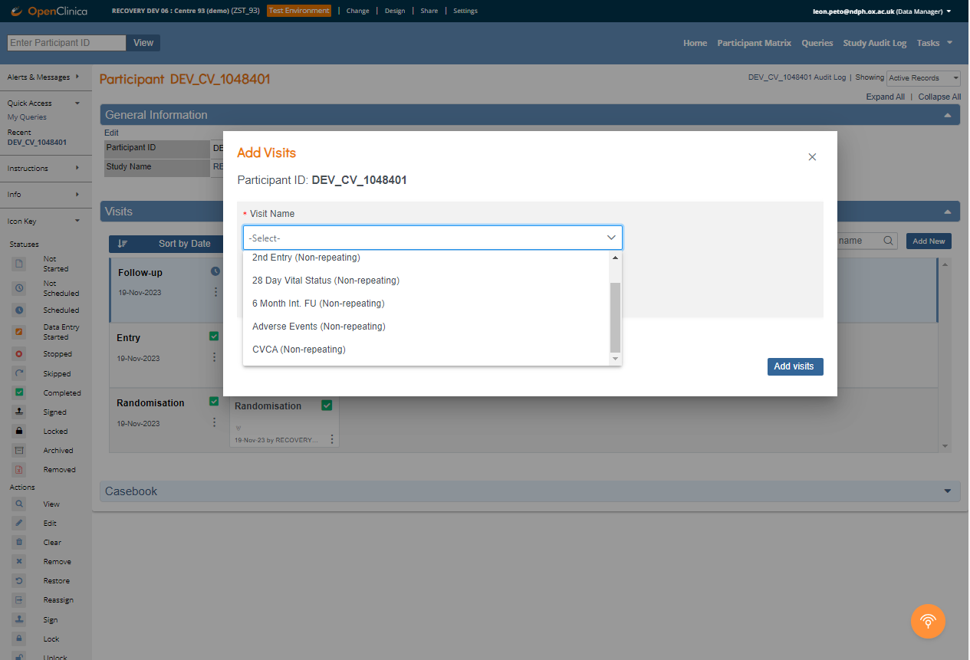
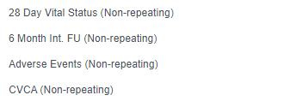
Deltagarjournal
För att skapa en ny, tom CRF (6 månader eller biverkningar) klickar du på ”Add New” (Lägg till ny)
Välj därefter det relevanta formuläret och datumet för ifyllande av CRF (”Start Date” (Startdatum)) och klicka på ”Add visits” (Lägg till besök)

Slide 13
Fylla i CRF:er
Alla frågor i CRF:erna för uppföljning och 6 månader hänvisar till perioden efter randomisering gällande patientens sjukhusvistelse

Slide 14
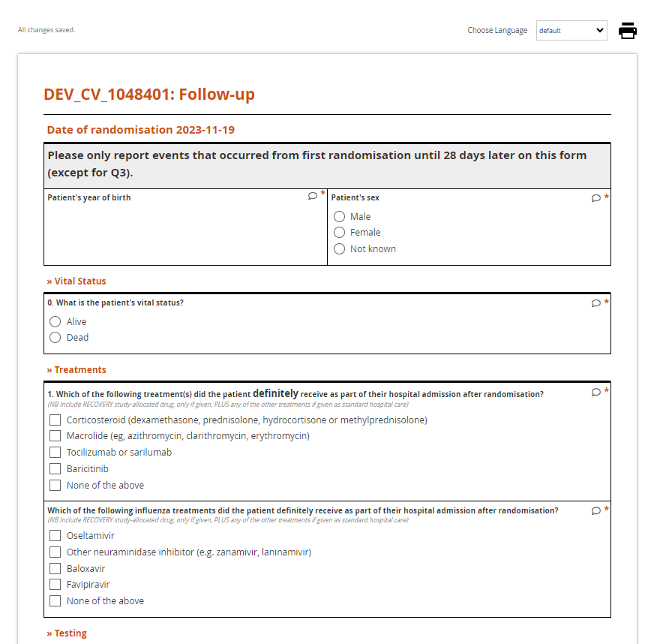
Fylla i CRF:er
Kom ihåg att 28-dagarsuppföljningen genomförs med hjälp av uppföljningsformuläret (inte 28-dagars vitalstatusformuläret)
Ange data genom att välja ett alternativ eller genom att skriva in data i rätt fält
Om du anger ett datum kan du använda kalenderfunktionen eller skriva in datumet i formatet ÅÅÅÅ-MM-DD

Slide 15
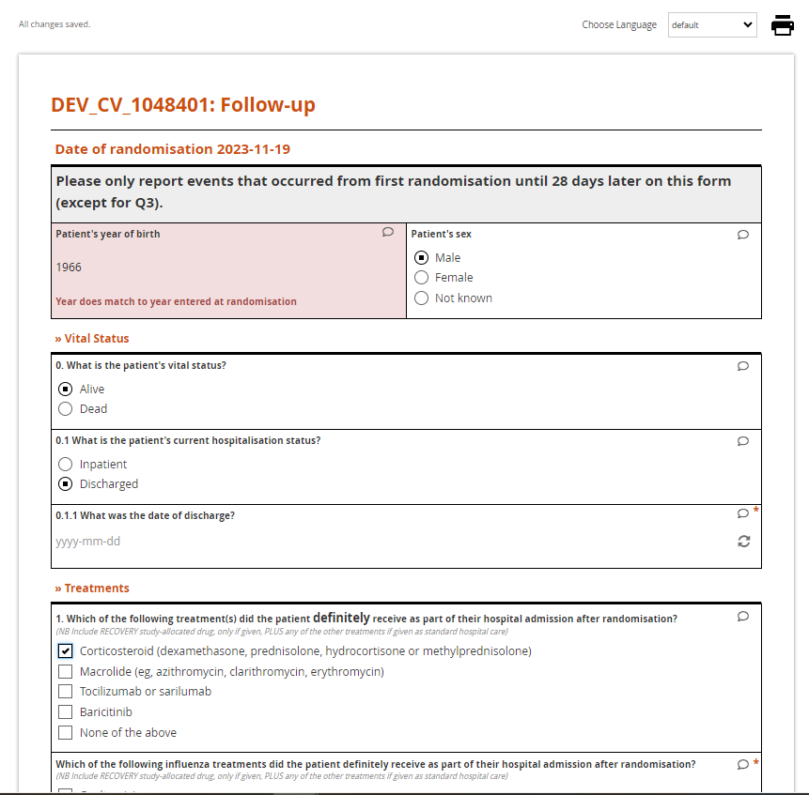
Varningsmeddelanden
Varningsmeddelanden visas om värdet som angetts inte klarar valideringskontrollen
I detta exempel överensstämmer inte födelseåret med datumet som angavs vid randomisering (födelseår och kön samlas in för att förhindra att data oavsiktligt anges för fel deltagare)

Slide 16
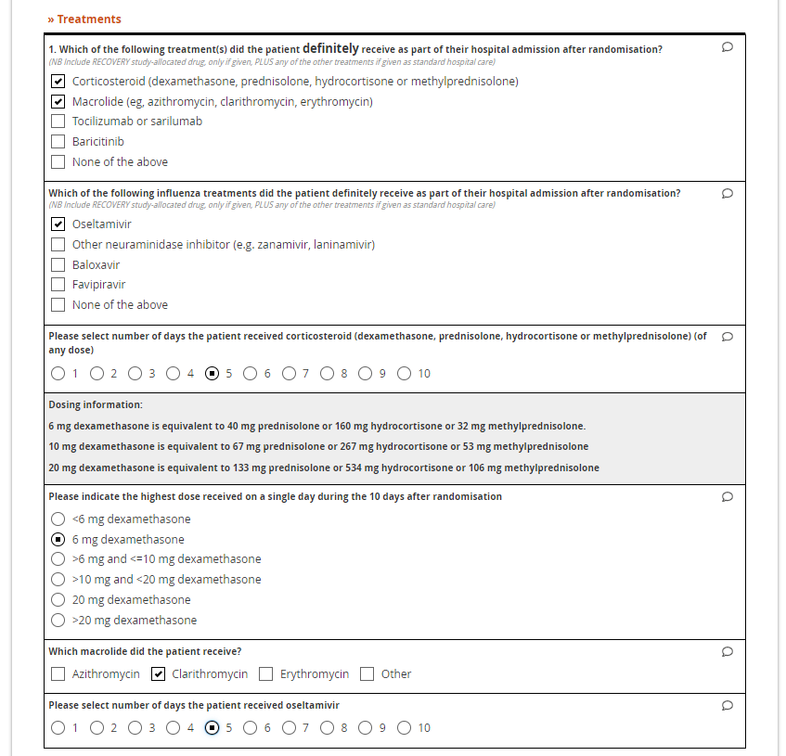
Fylla i CRF:er
I uppföljnings-CRF:en väljer du alla listade behandlingar som patienten fått (för prövningen eller som en del av standardvården)
Inkludera bara tilldelad RECOVERY-prövningsbehandling om den faktiskt har getts till patienten
Säkerställ att du dokumenterar användning av alla ej prövningsrelaterade behandlingar (t.ex. oseltamivir) för deltagare som inte tilldelats den behandlingen

Slide 17
Fylla i CRF:er
Andra frågor i CRF:erna är kopplade till övergripande prövningsresultat, säkerhetsresultat samt SARS-CoV-2- och influensatestning
Resultaten från njur- och leverfunktionstester registreras i uppföljnings-CRF:en om de utförts för rutinvård (dessa är inte forskningsprover, så om de inte togs som rutin kryssar du i rutan ”Not done” (Ej utfört))
Förhoppningsvis är CRF-frågorna självförklarande, men kontakta prövningsgruppen om du något är oklart (recovery@ecraid.eu)

Slide 18
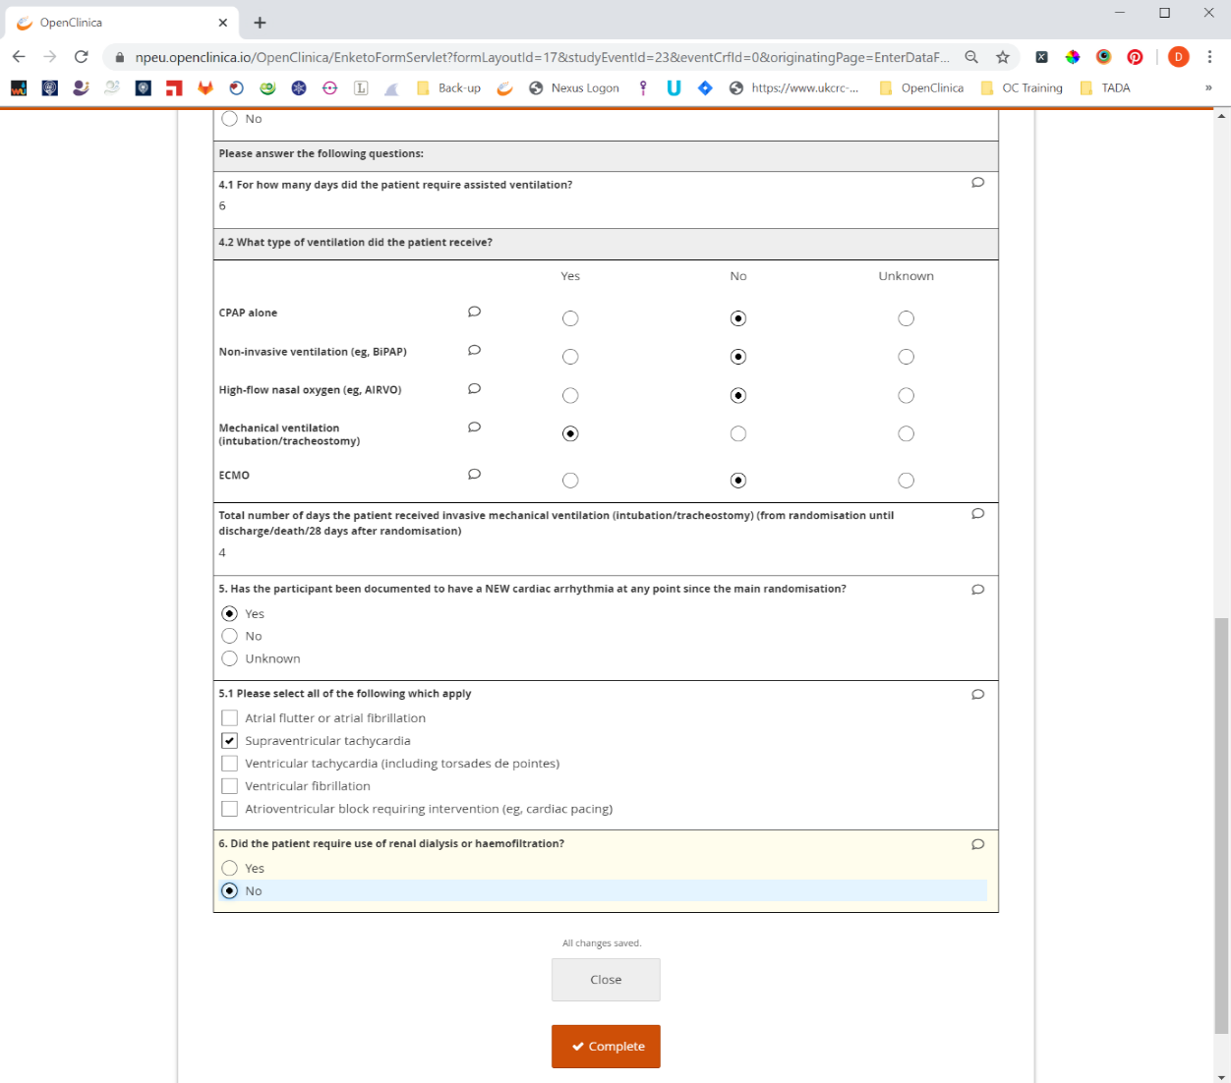
Slutföra datainmatning
För att slutföra datainmatningen i en CRF trycker du på knappen Complete (Slutför)
Och sedan Confirm (Bekräfta)

Slide 19
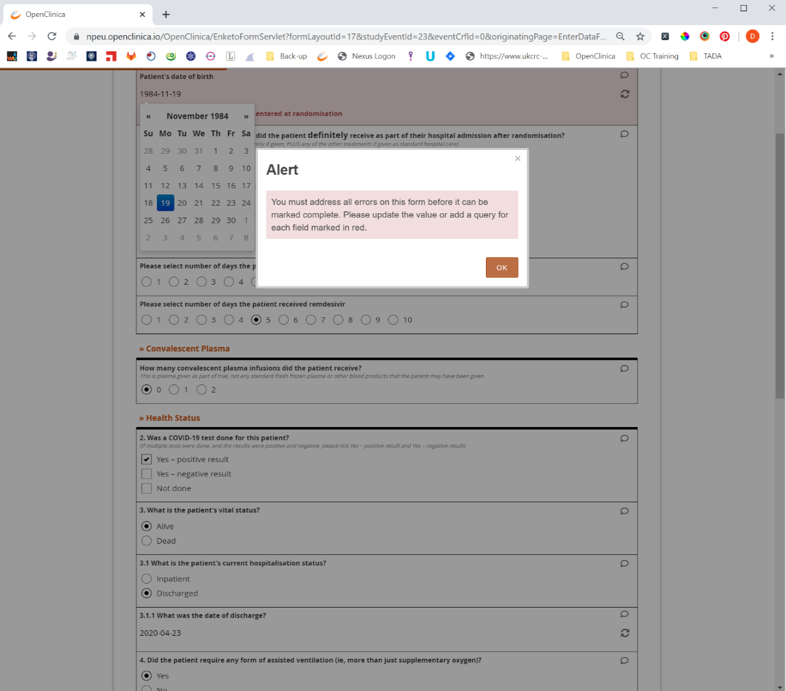
Felmeddelande
Om ett varningsmeddelande visas beror detta på ett fel i angivna data.
Om angivna data inte innehåller något fel kommer detta meddelande inte att visas. För att åtgärda felet klickar du Ok.

Slide 20
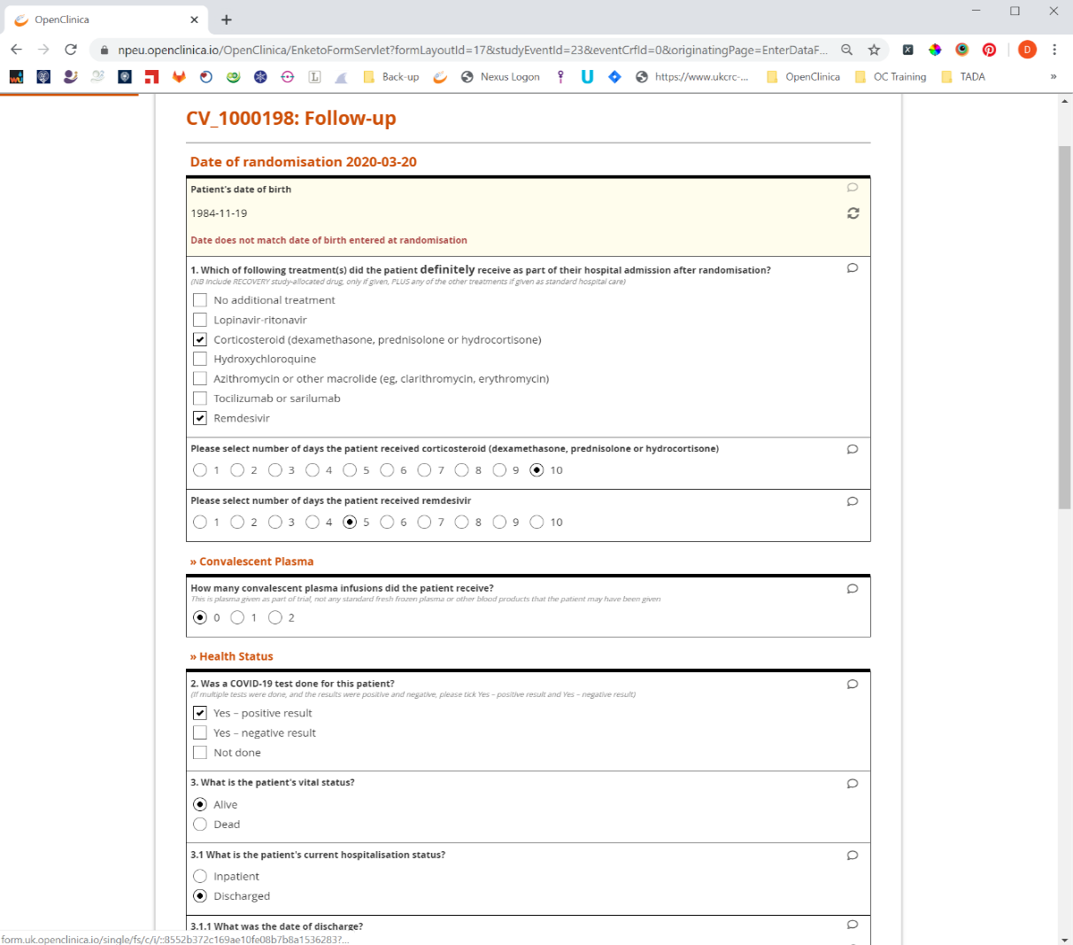
Åtgärda ett fel
Om data angetts felaktigt redigerar du värdet.
Om värdet är korrekt kan du skapa en förfrågning genom att klicka på den lilla pratbubblan.

Slide 21
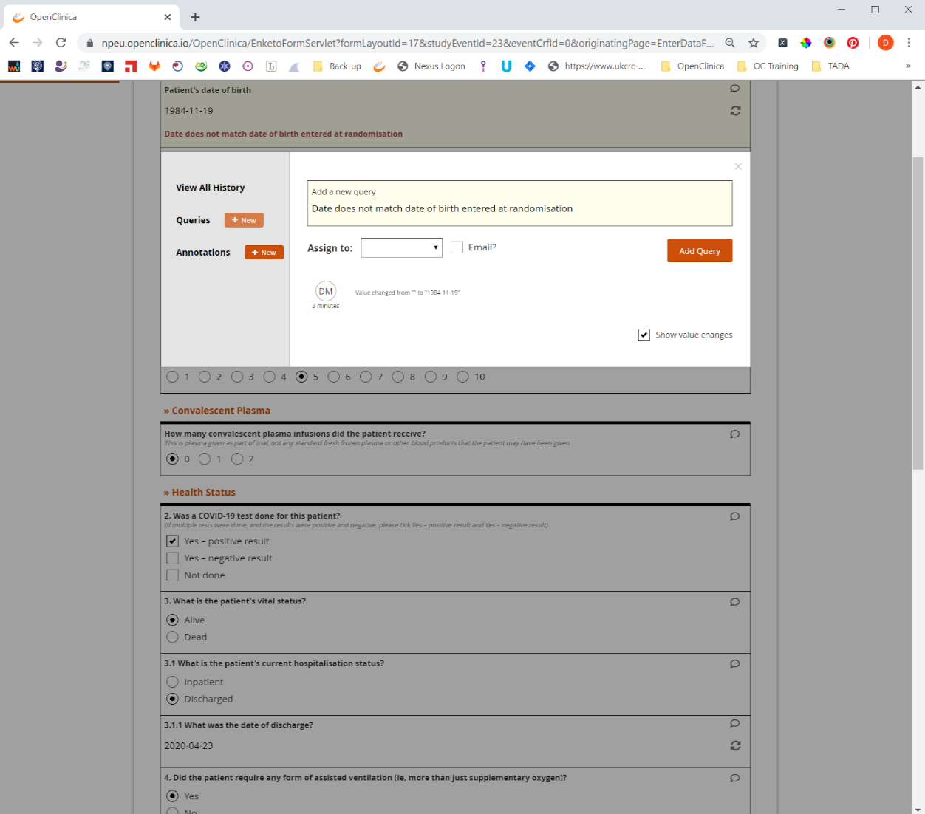
Lägga till en förfrågning
Tryck på knappen New (Ny) bredvid Queries (Förfrågningar) och ange information i rutan.
För att spara förfrågningen klickar du på Add Query (Lägg till förfrågning).

Slide 22
Administrativ redigering
Om du av någon anledning behöver ändra data efter att datainmatningen slutförts kan du göra detta genom att öppna CRF:en i redigeringsläge.

Slide 23
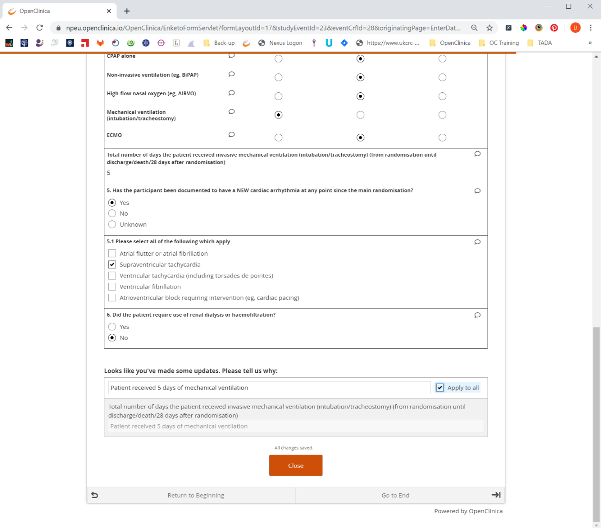
Orsak för ändring
När du klickar på knappen Edit (Redigera) öppnas formuläret och du kan redigera aktuella data.
Om du ändrar data behöver du ange en orsak för ändringen.

Slide 24
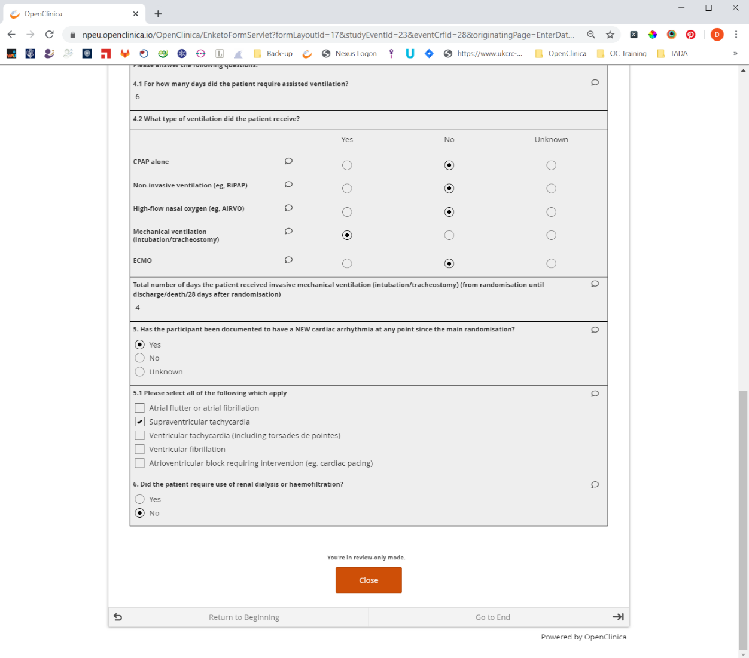
Visa data
Om du vill visa data som angetts, klicka på knappen View (Visa)
Detta öppnar CRF:en i läsläge.

Slide 25
Säkerhetsrapportering
Den ansvariga prövaren ska säkerställa att hen är medveten om eventuella misstänkta allvarliga biverkningar kopplade till en prövningsbehandling
Endast misstänkta allvarliga biverkningar behöver rapporteras i RECOVERY, det vill säga biverkningar som både:
Med skälig möjlighet tros ha ett samband med en prövningsbehandling, OCH
allvarlig, dvs. i) livshotande, ii) medför sjukhusvård eller förlängd sjukhusvård, iii) orsakar bestående eller betydande invaliditet/funktionsnedsättning, iv) förorsakar en medfödd anomali eller missbildning, eller v) viktiga incidenter som kan medföra risk för deltagaren eller som kräver åtgärder för att förhindra ett av resultaten ovan
Andra incidenter kräver inte rapportering, även om de har samband med prövningsbehandlingen
Den ansvariga prövaren beslutar om en incident ska rapporteras (om den ansvariga prövaren inte är tillgänglig ska en annan läkare utses som bedömer möjliga misstänkta allvarliga biverkningar i dennas frånvaro)
Mer information om kriterierna för rapportering av misstänkta allvarliga biverkningar finns i avsnitt 4 i kärnprotokollet

Slide 26
Säkerhetsrapportering
Om en misstänkt allvarlig biverkning identifieras ska det centrala samordningskontoret (CCO) meddelas på engelska via e-post (recoverytrial@ndph.ox.ac.uk) eller telefon (+44 800 138 5451) inom 24 timmar efter att prövaren fått kännedom om biverkningen
Ett biverkningsformulär ska även skapas i OpenClinica. I detta samlas viktiga data för utvärdering och eventuell fortsatt rapportering av CCO in
Kontakta CCO på e-postadressen ovan om du har frågor om rapporteringsprocessen
Utöver rapportering av misstänkt allvarlig biverkning ska alla medlemmar i prövningsgruppen omedelbart informera den ansvariga prövaren om de får kännedom om eventuella problem som kan utgöra en fara för försökspersonernas hälsa och säkerhet (och den ansvariga prövaren ska omedelbart meddela CCO om de håller med om denna bedömning)

